Slide 1
異地遊學
美林/新岑

Slide 2
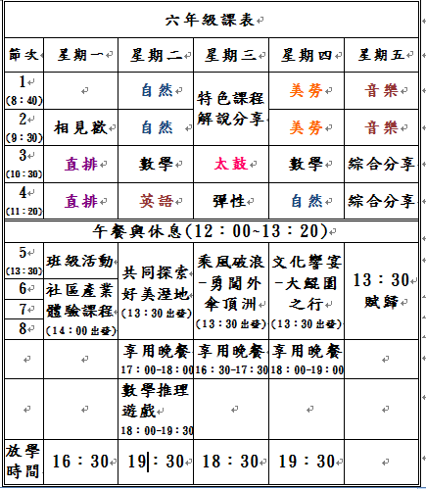

Slide 3
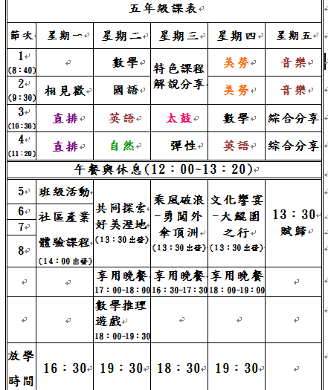

Slide 4
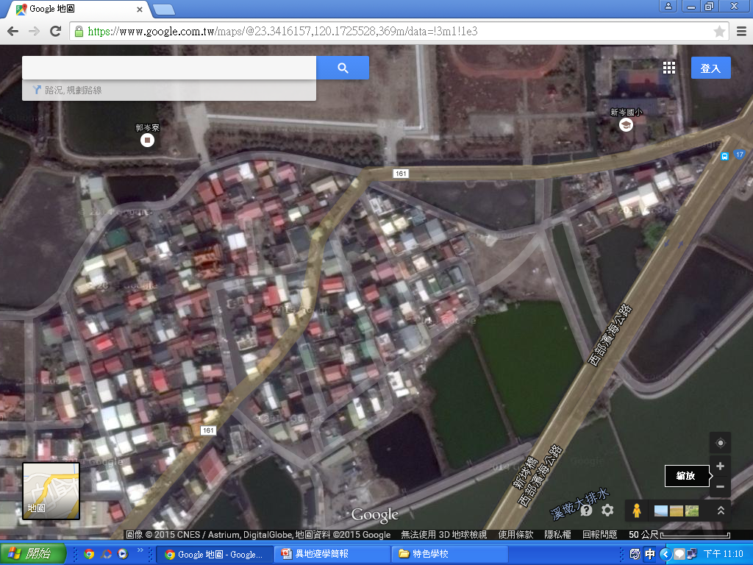
▲
新岑國小
海國宮
住宿點(郭會長)
▲
▲
路隊集合點
▲
住宿點(家扶超市)

Slide 5
1F
2人房/無冷氣/有衛浴

Slide 6
2F
3人和室房/有冷氣有衛浴

Slide 7
2F
4人房(雙人床+雙人地舖)/有冷氣/有衛浴

Slide 8
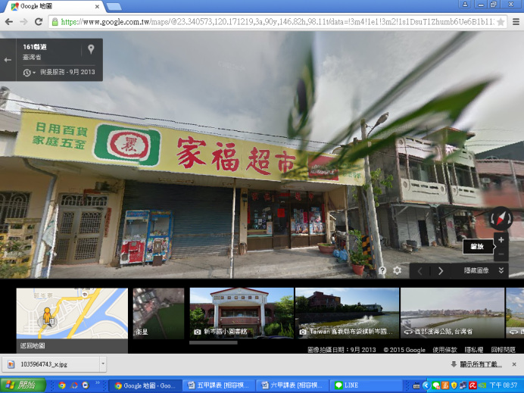
1F
4人和室房/有冷氣/有衛浴

Slide 9
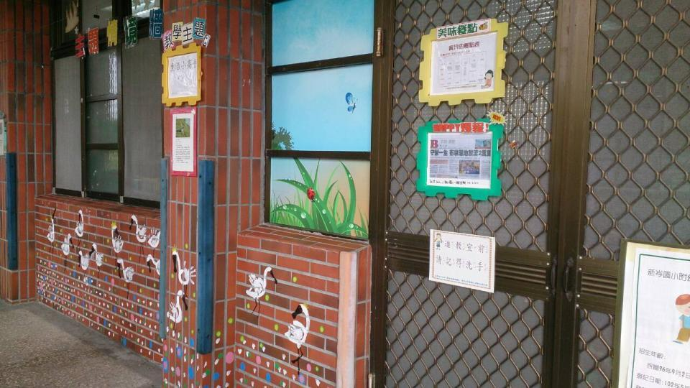

Slide 10
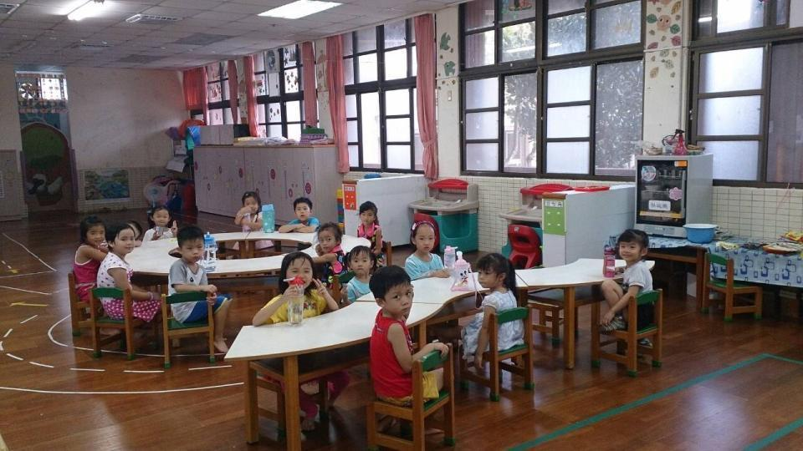

Slide 11
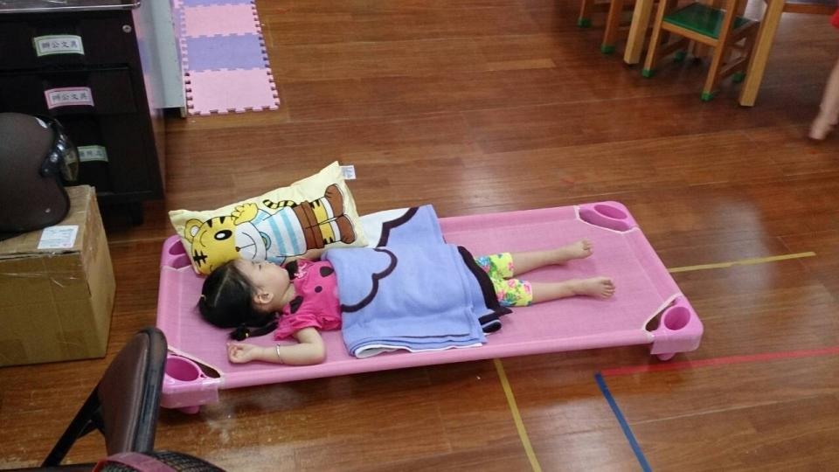
1F
11人木地板/無冷氣/有衛浴

Slide 12
3F
6-7人和室房/有冷氣/有衛浴

Slide 13
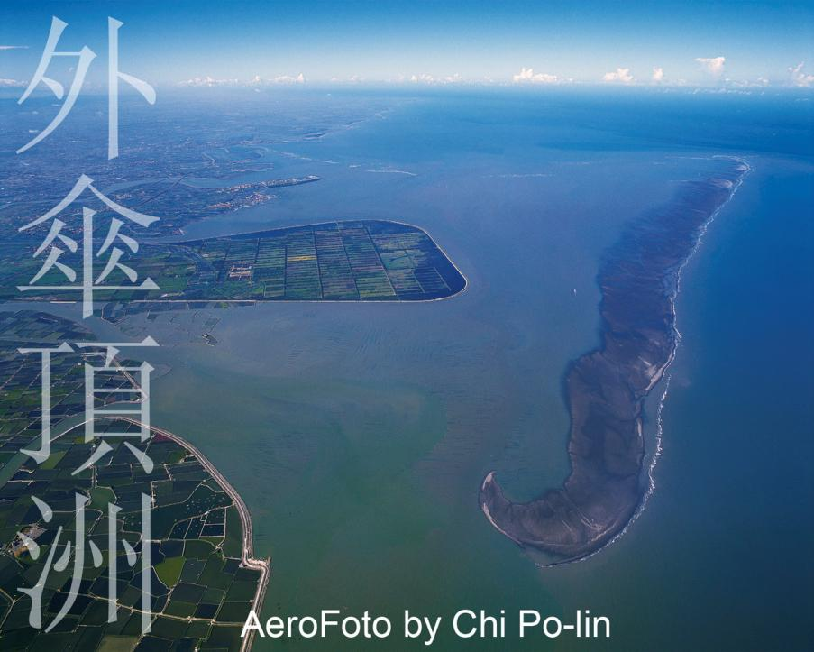

Slide 14
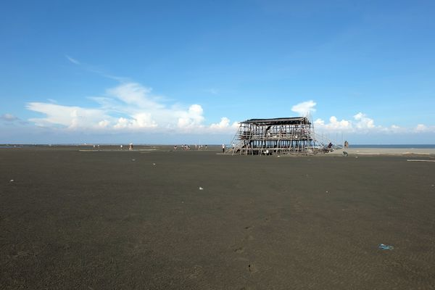

Slide 16
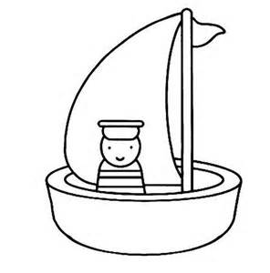
船的速率

Slide 17
早在16世紀，海上航行已相當發達，但當時一無時鐘，二無航程記錄儀，所以難以確切判定船的航行速度。

Slide 18
有一位聰明的水手想出一個妙法，他在船航行時向海面抛出拖有繩索的浮體，再根據一定時間里拉出的繩索長度來計船速。那時候，計時使用的還是流砂計時器。

Slide 19
2小時
1小時
●
●
1.852公里
爲了較準確地計算船速，有時放出的繩索很長，便在繩索的等距離打了許多結，如此整根計速繩上有分成若干節，只要測出相同的單位時間裏，繩索被拉曳的節數，自然也就測得了相應的航速。

Slide 20
船的速率
國際上通用1節＝1海里／小時
1海里＝1.852公里
1節也就是每小時行駛1.852公里
“節”的代號是英文“Knot”的詞頭，採用“Kn”表示。

Slide 21
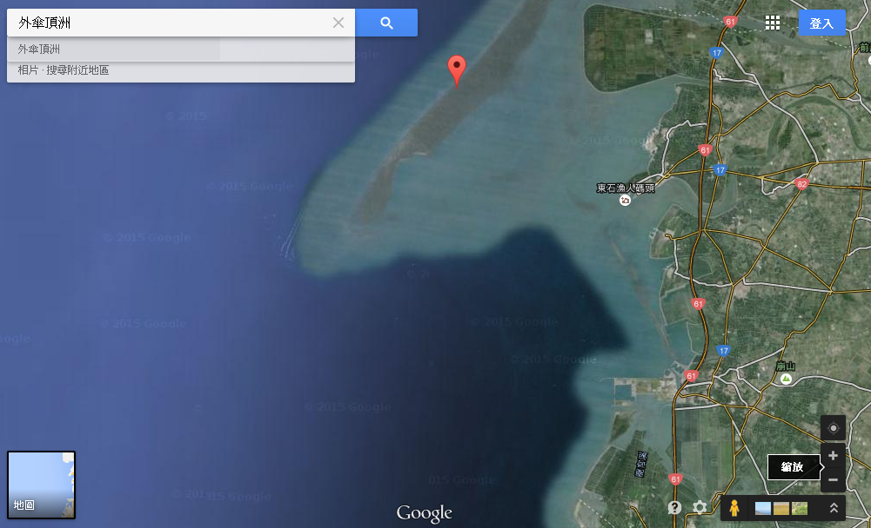
雲嘉南號以每小時8節的速率，花了1小時從布袋港航行到外傘頂洲，請問這段距離是多少公里？

Slide 22
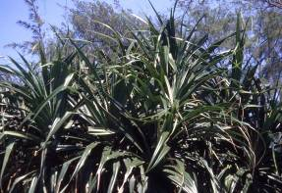
林投樹

Slide 23
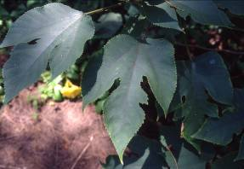
構樹

Slide 24
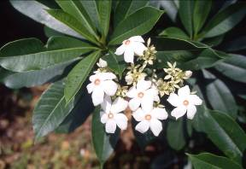
海檬果--人工植栽

Slide 25
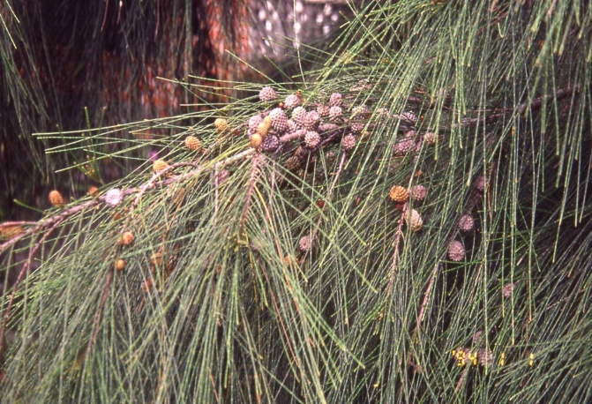
木麻黃

Slide 26
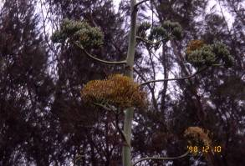
瓊麻

Slide 27
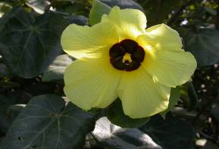
黃槿

Slide 28
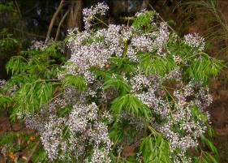
苦楝樹

Slide 29
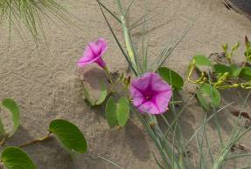
馬鞍藤

Slide 30
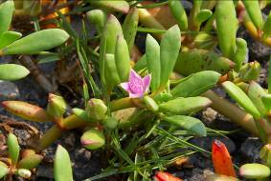
濱水菜

Slide 31
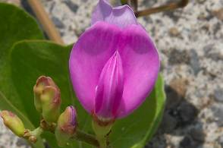
濱刀豆

Slide 32
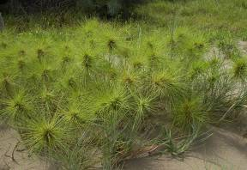
濱刺麥

Slide 33
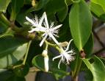
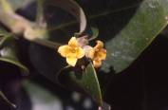
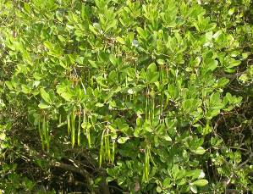
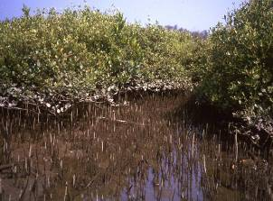
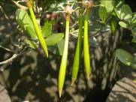
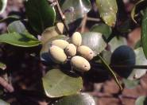
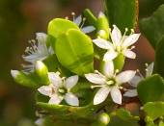
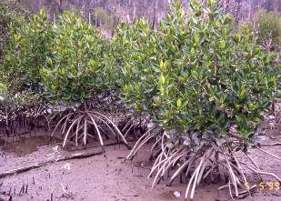
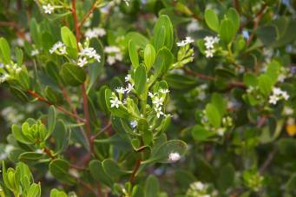
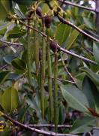
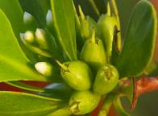
好美潟湖-四種紅樹林
水筆仔
海茄苳
紅海欖
欖李

Slide 34
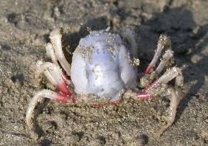
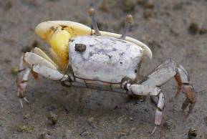
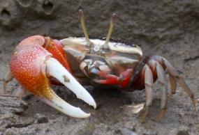
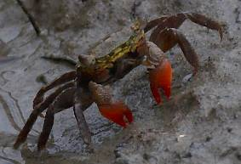
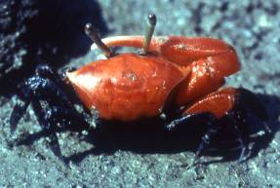
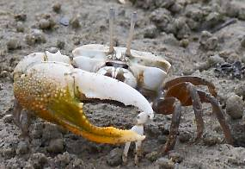
好美潟湖-螃蟹生態
和尚蟹
清白招潮蟹
弧邊招潮蟹
摺痕擬相手蟹
粗腿綠眼招潮蟹
北方呼喚招潮蟹

